Slide 1

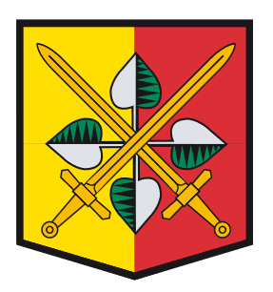

TŘÍDĚNÍ ZRANĚNÝCH
Spolupráce složek IZS při společném řešení hromadného neštěstí na území Hl. města Prahy
- Zjednodušený systém primárního třídění
- Karty zraněných pro samostudium

Slide 2
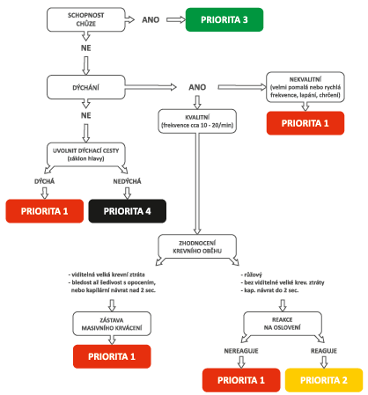

Slide 3
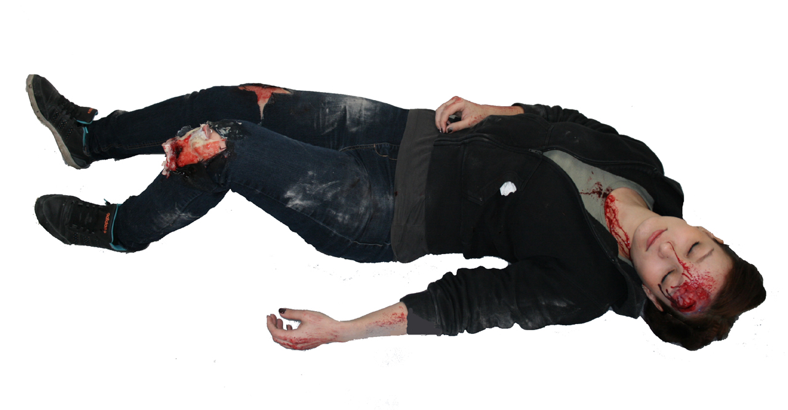
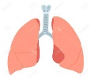

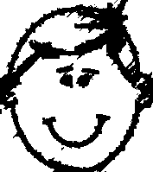

Pacient č. 1
P1 červená
Ležící žena asi 30 let, nehýbe se, krvácí z rány na hlavě, otevřená zlomenina dolní končetiny.
nereaguje
chroptí
bez zn. masivní
krevní ztráty
růžová

Slide 4
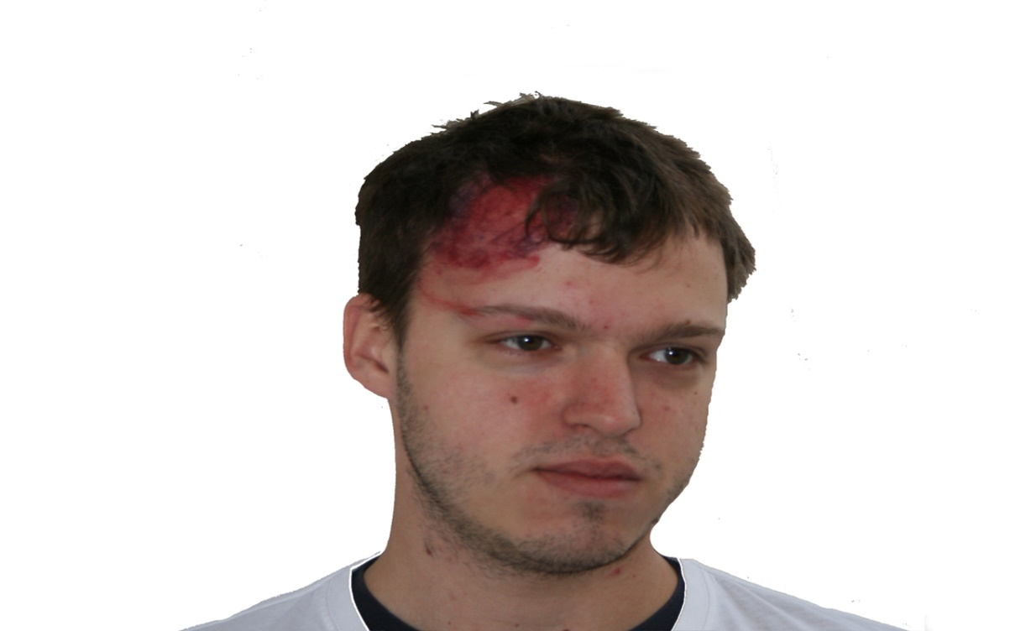
Pacient č. 2
P3 zelená
Rozrušený mladý muž, tržná rána na hlavě, na místě chodí sem a tam, hledá kamarádku.
mluví o kamarádce
dýchá normálně
pouze drobná
krvácení
růžový

Slide 5
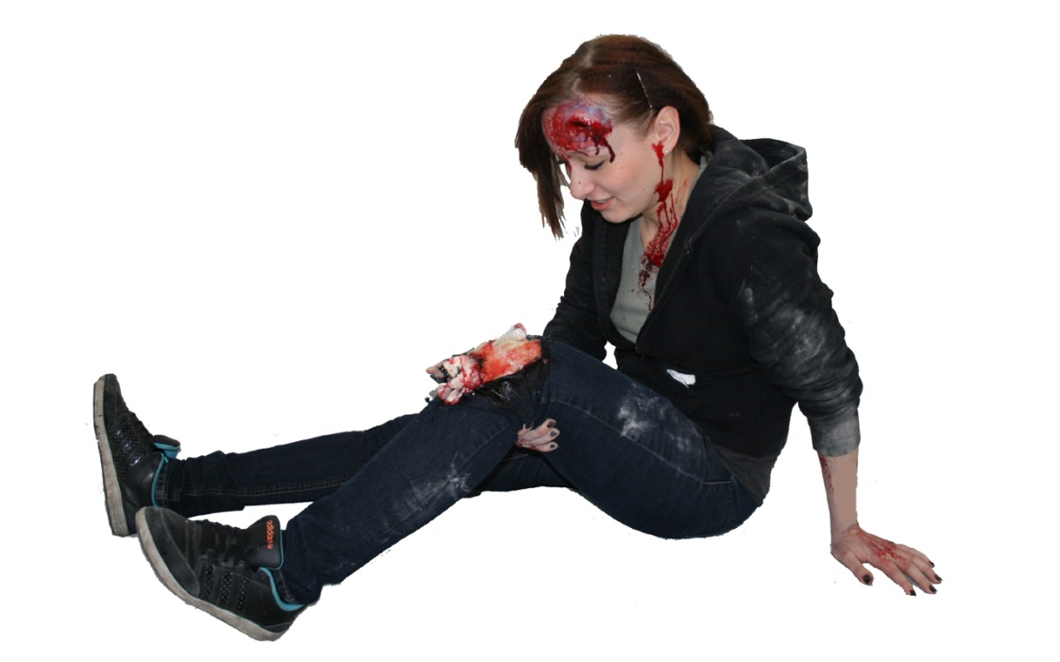
Pacient č. 3
P1 červená
+ zástava velkého krvácení zaškrcením končetiny
Sedící žena asi 30 let, není schopna chůze, krvácí z hlavy, otevřená zlomenina levé dolní končetiny.
naříká bolestí
dýchá normálně
silné krvácení
z dolní končetiny
bledá

Slide 6
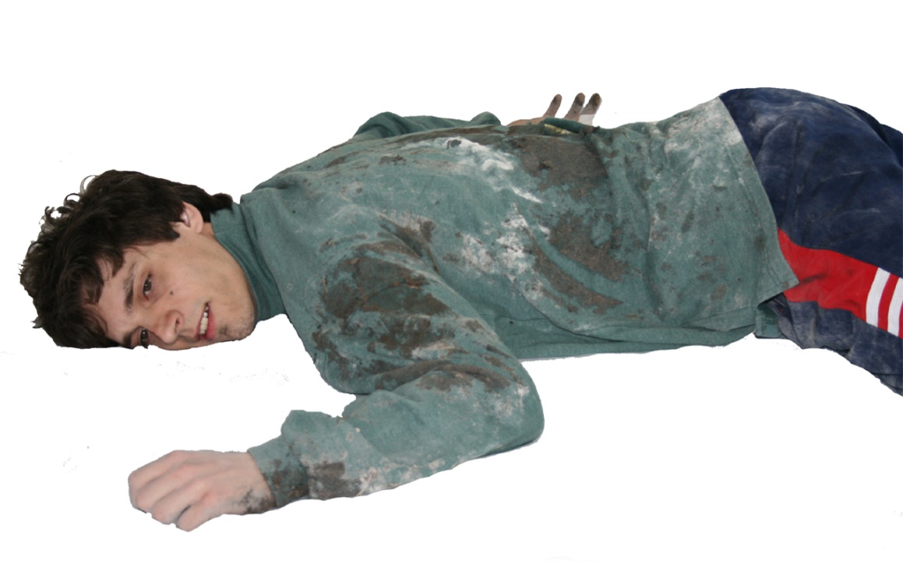
Pacient č. 4
otočení na záda + záklon hlavy
začíná chroptět
P1 červená
Nehybně ležící mladý muž, prokrvácený oděv horní poloviny těla.
nereaguje
nedýchá
výrazná krevní
ztráta pod oděvem
bledý

Slide 7
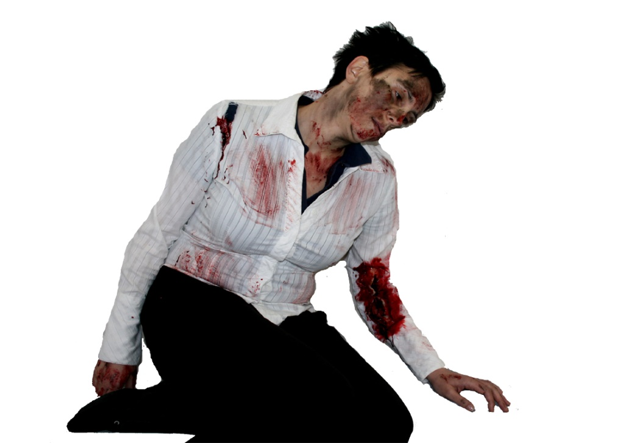
Pacient č. 5
P2 žlutá
Sedící žena středního věku, mnohočetné krvácivé rány, nemůže vstát.
odpovídá
dýchá normálně
pouze drobné
krvácení
růžová

Slide 8
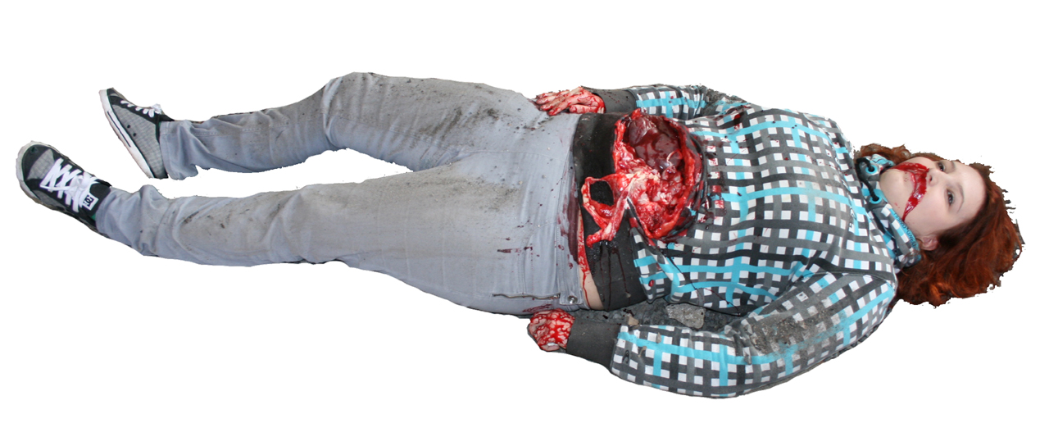
Pacient č. 6
záklon hlavy
stále nedýchá
P4 černá
Ležící mladá dívka, krvácí z dutiny ústní, otevřené poranění břicha s výhřezem orgánů.
nereaguje
nedýchá
popelavě šedivá
prokrvácená
mikina

Slide 9
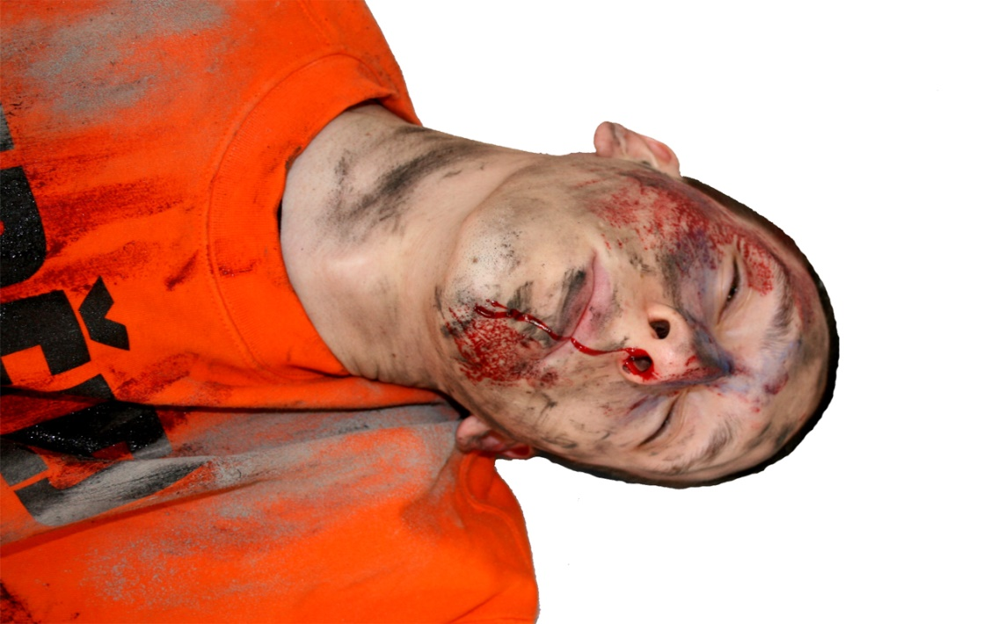
Pacient č. 7
P1 červená
Nehybně ležící muž, tržná rána hlavy, výtok krve z nosu, hematom kolem obou očí.
nereaguje
dýchá kvalitně
bez známek velké
krevní ztráty
růžový

Slide 10
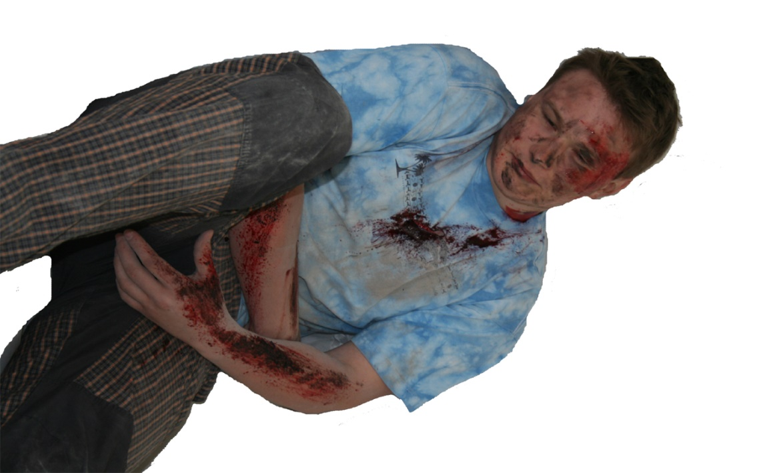
Pacient č. 8
P2 žlutá
Ležící muž, sedřené horní končetiny, spálenina na obličeji, stěžuje si na bolesti břicha kvůli kterým odmítá vstát.
naříká bolestí
dýchá normálně
bez viditelné
krevní ztráty
růžový

Slide 11
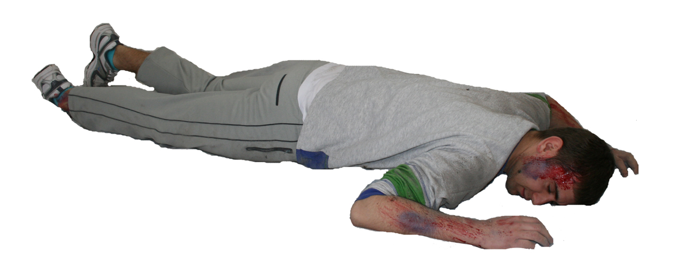
Pacient č. 9
P1 červená
Nehybně ležící mladý muž, krvácející rána v oblasti spánku, viditelná zlomenina pravého bérce.
nereaguje
dýchá normálně
bez velké
krevní ztráty
růžový

Slide 12
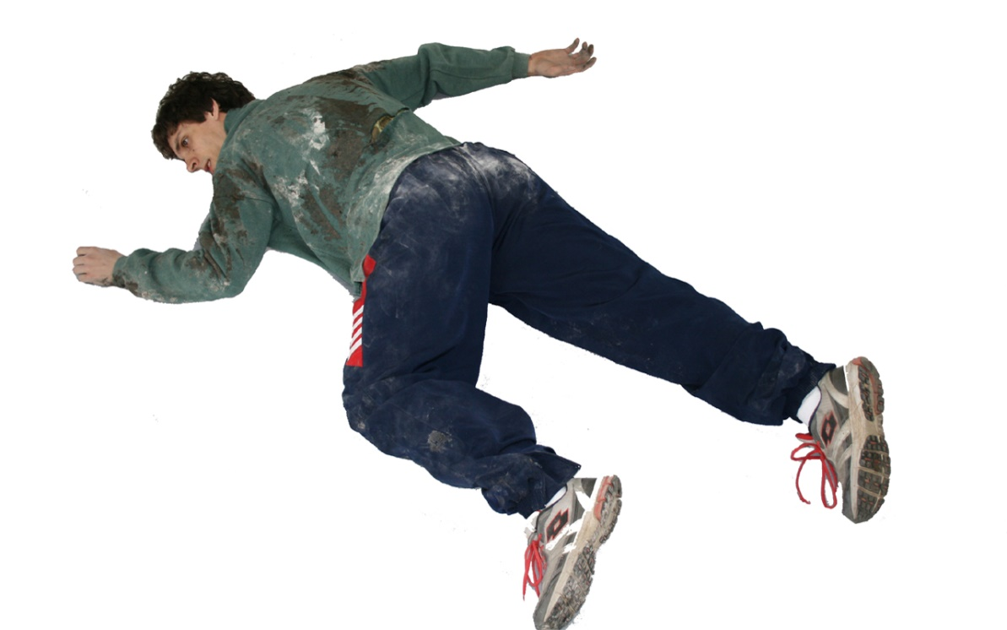
Pacient č. 10
P2 žlutá
Ležící mladý muž, nehýbe se, místy prokrvácená košile.
naříká bolestí
dýchá normálně
růžový
krvavé mapy na košili

Slide 13
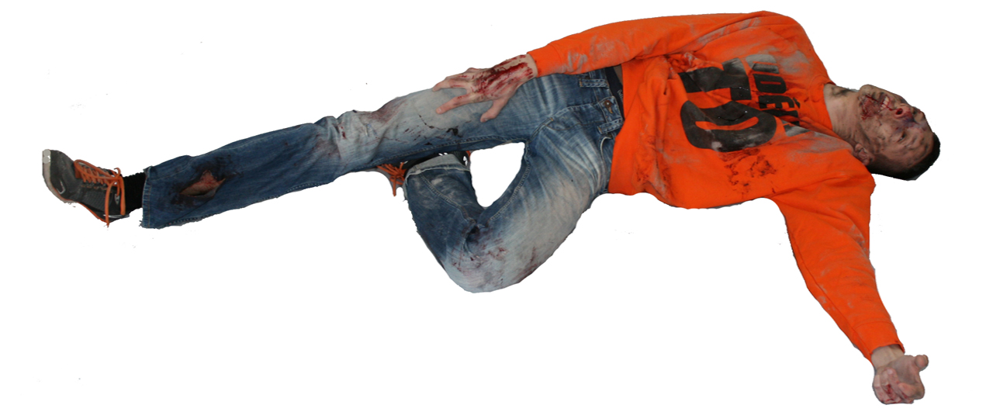
Pacient č. 11
přetočení na záda + záklon hlavy
začíná dýchat
P1 červená
Nehybně ležící muž středního věku, mnohočetné krvácející rány, výtok krve z nosu, hematomy kolem obou očí.
nereaguje
nedýchá
bledý
četné krvácivé rány

Slide 14
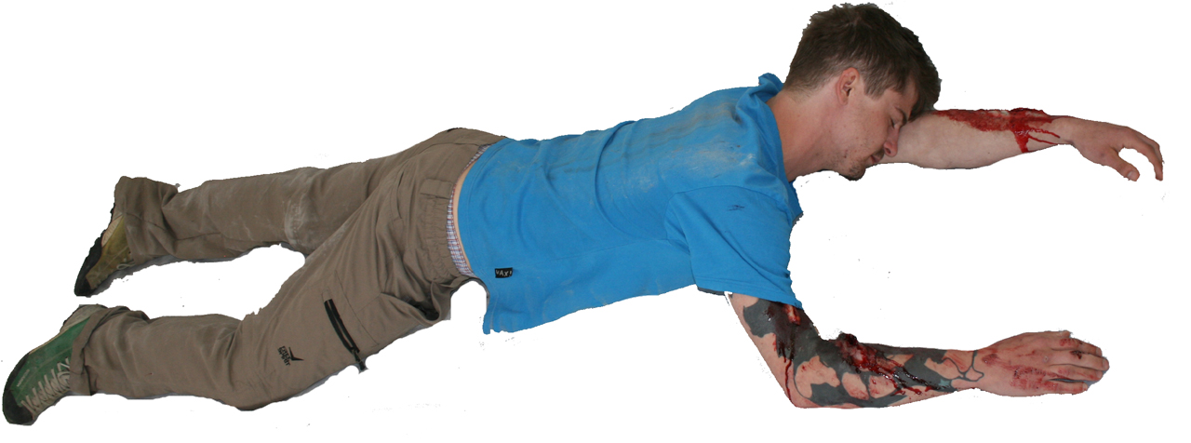
Pacient č. 12
P3 zelená
Ležící muž středního věku, řezné rány obou horních končetin, na výzvu a s pomocí je schopný a být vyveden.
reaguje normálně
dýchá normálně
růžový
2 řezné rány končetin

Slide 15
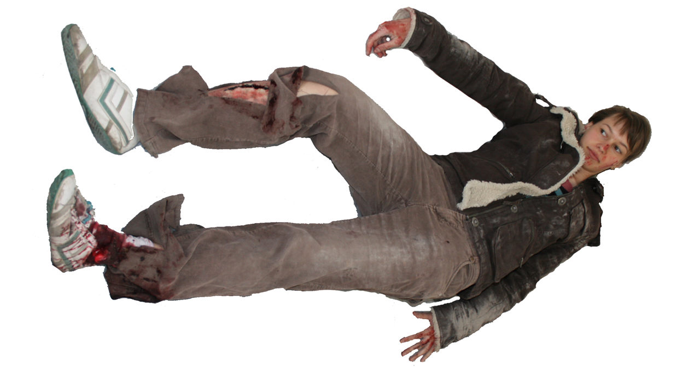
Pacient č. 13
P1 červená
+ zástava velkého krvácení zaškrcením obou končetin
Vyproštěná ležící žena středního věku, zlomenina pravého bérce a levého kotníku po zaklínění dolních končetin.
dýchá velmi
rychle, povrchně
bolestivě naříká
krvácí z obou otevřených zlomenin
růžová

Slide 16
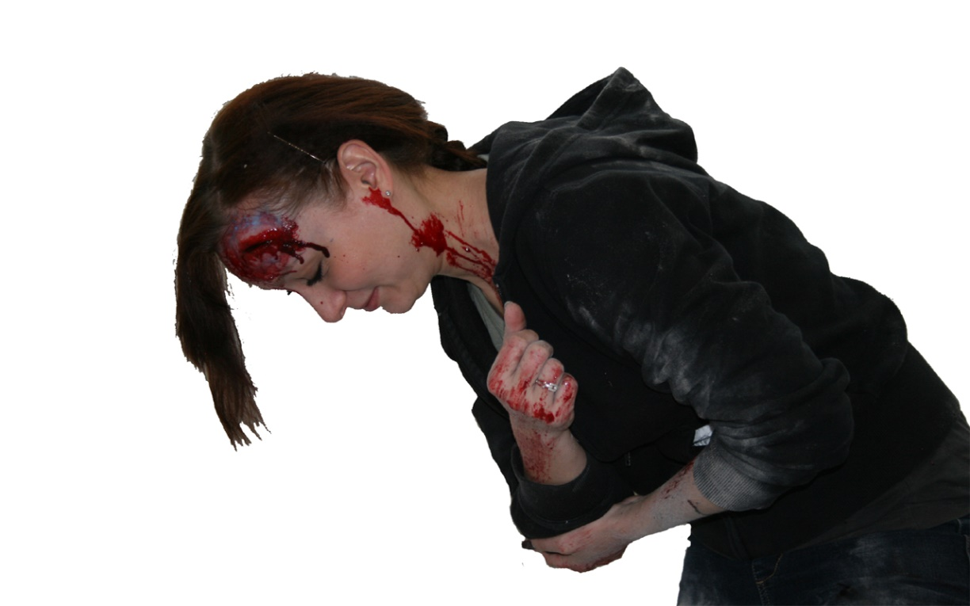
Pacient č. 14
P3 zelená
Chodící mladá dívka, oděrky a krvácející ranky v obličeji, bolest pravé horní končetiny.
reaguje normálně
dýchá normálně
růžová
pouze drobné rány

Slide 17
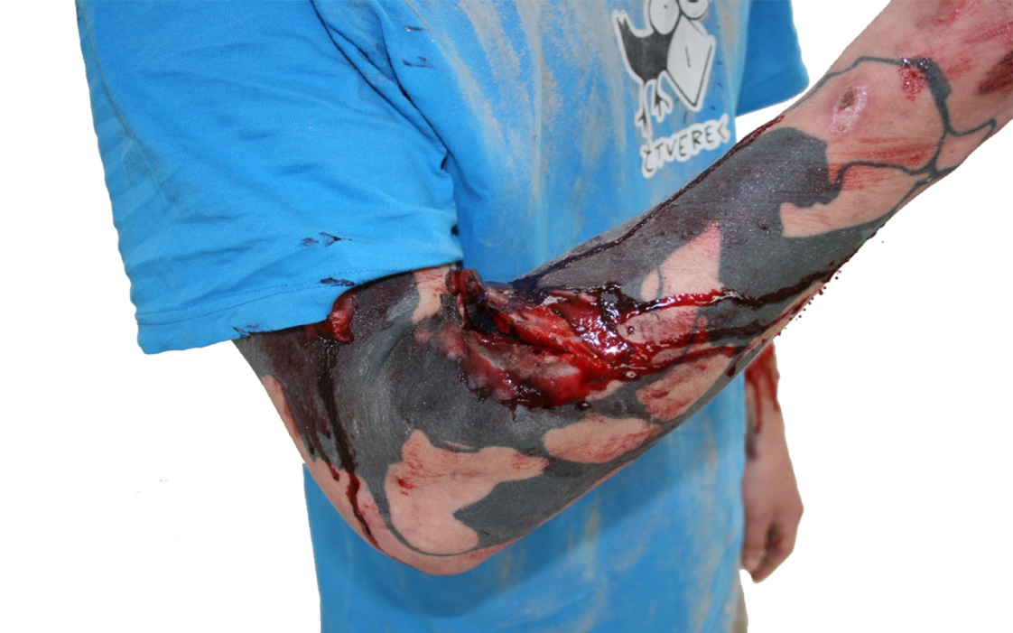
Pacient č. 15
P3 zelená
Chodící mladík, chce pomáhat zraněným, krvácející řezná rána pravého předloktí.
reaguje normálně
dýchá normálně
růžový
povrchová řezná rána

Slide 18
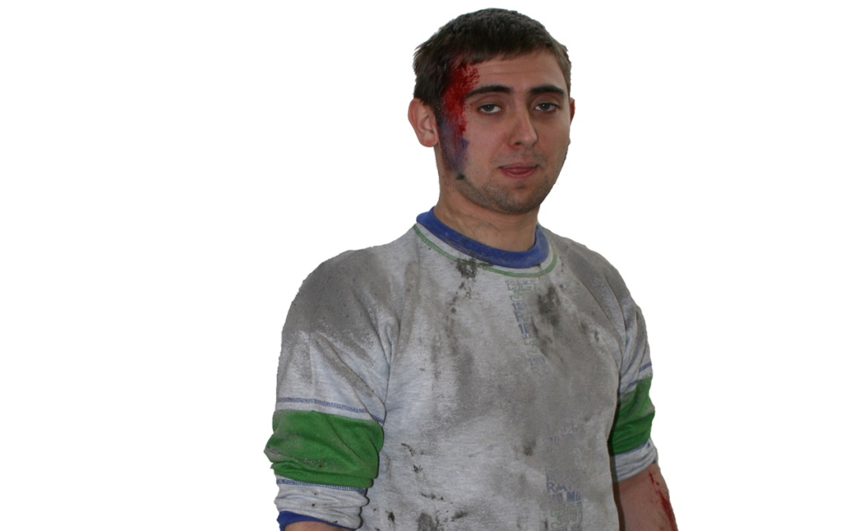
Pacient č. 16
P3 zelená
Chodící mladík, tržná rána na hlavě, odřené horní končetiny.
reaguje normálně
dýchá normálně
růžový
drobná rána

Slide 19
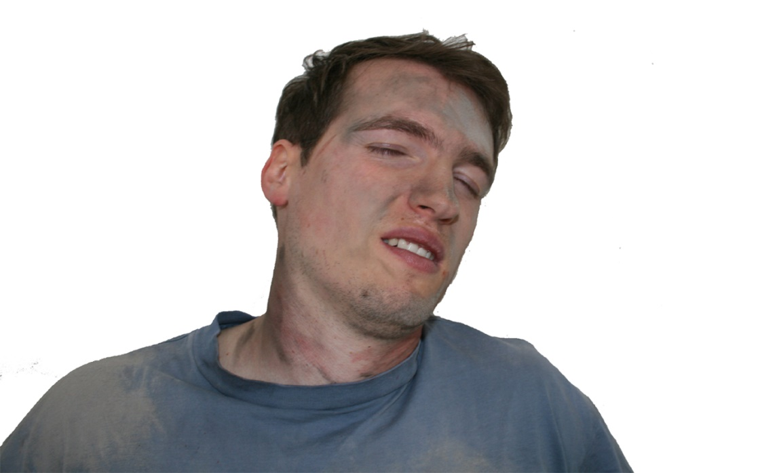
Pacient č. 17
P1 červená
Ležící muž, silné bolesti zad, nemůže se postavit.
reaguje, mluví
dýchá normálně
bez známek
vnějšího krvácení
bledý až šedivý

Slide 20
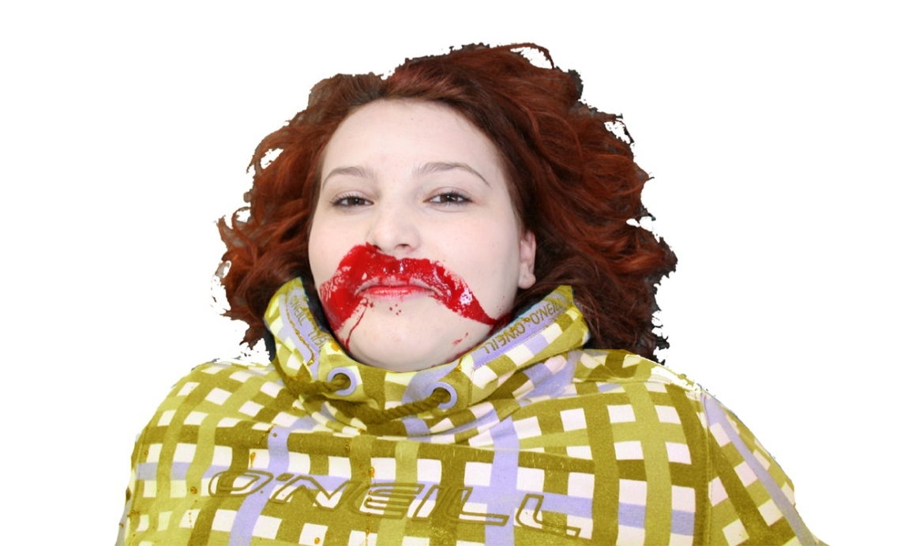
Pacient č. 18
P3 zelená
Chodící dívka, bolesti hlavy, krvácí z nosu.
reaguje normálně
dýchá kvalitně
růžová
krvácí z nosu

Slide 21
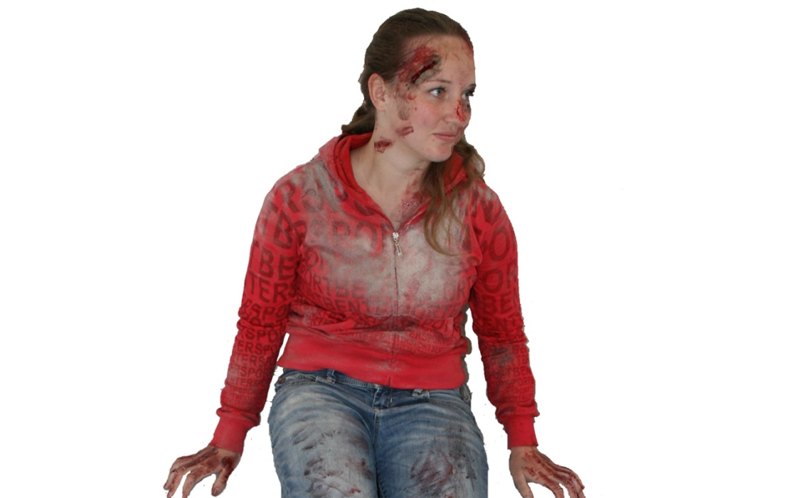
Pacient č. 19
P2 žlutá
Sedící dívka, mnohočetné tržné rány po těle, bolest dolní končetiny.
reaguje normálně
dýchá dobře
růžová
drobná krvácení

Slide 22
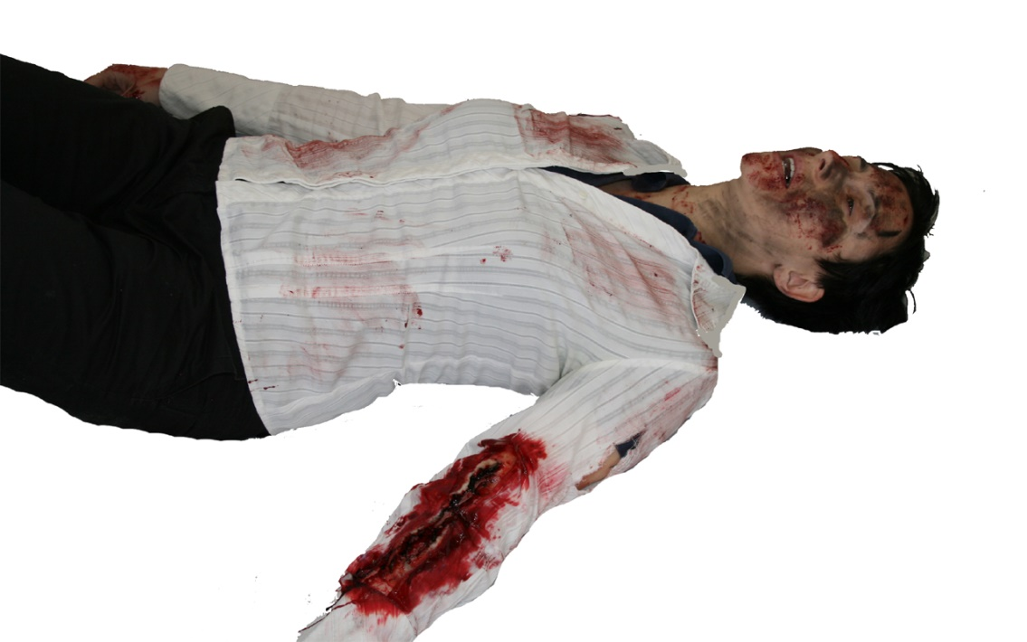
Pacient č. 20
P1 červená
+ zástava velkého krvácení zaškrcením končetiny
Nehybně ležící žena, otevřená masivně krvácející rána levé horní končetiny, drobné ranky po celém těle.
nereaguje
dýchá uspokojivě
bledá, opocená
masivní končetinové
krvácení

Slide 23
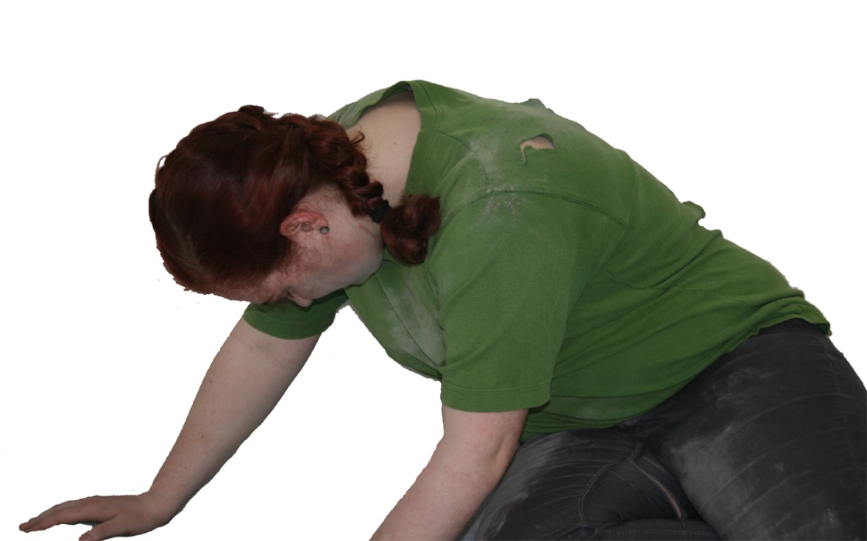
Pacient č. 21
P1 červená
Sedící žena, je jí nevolno, 2x zvracela, třese se, neklidná.
dýchá nepřirozeně
rychle
reaguje rozrušeně
bledá
bez vnějšího
krvácení

Slide 24
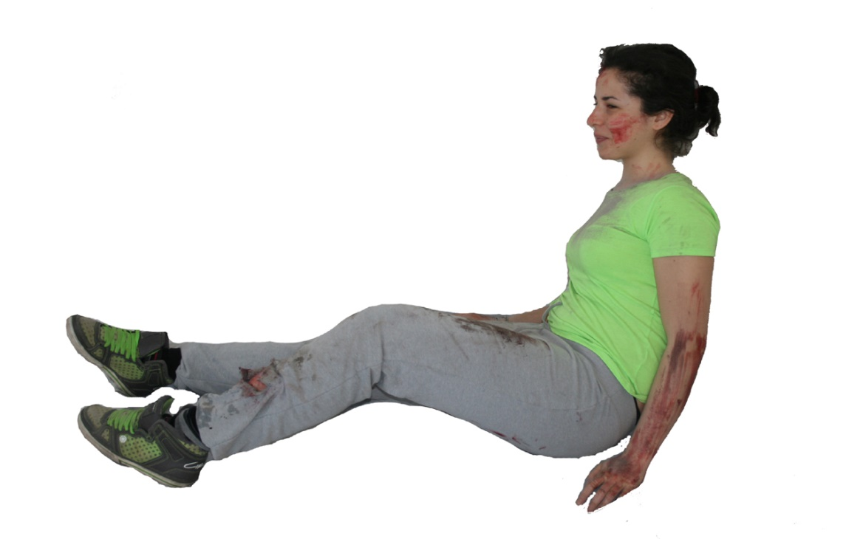
Pacient č. 22
P2 žlutá
Sedící žena, mnohočetné oděrky a tržné ranky, s pomocí se postaví, ale nemůže pro bolest chodit a opět si sedne.
reaguje normálně
dýchá normálně
růžová
drobné ranky

Slide 25
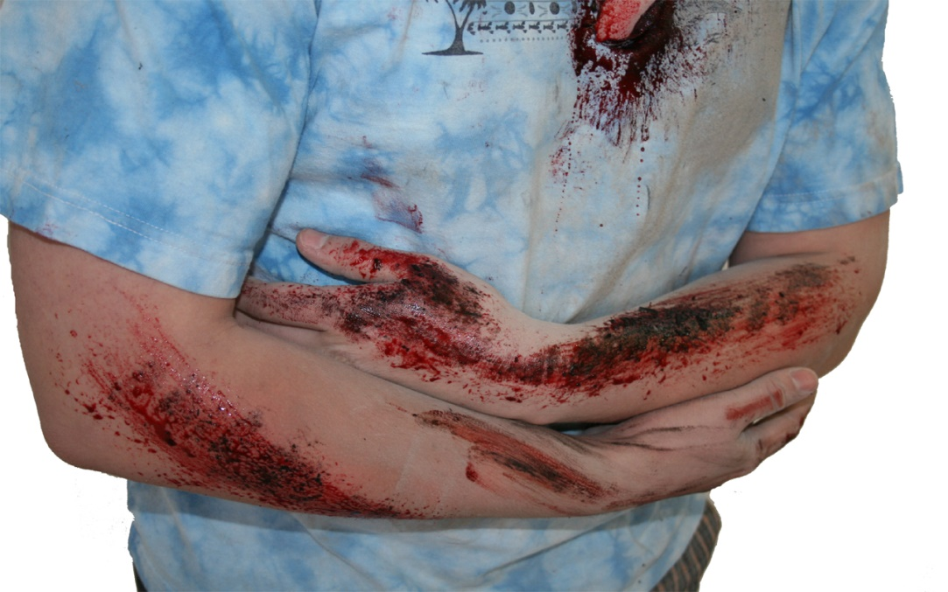
Pacient č. 23
P3 zelená
Chodící muž, sedřené horní končetiny, bolesti břicha.
komunikuje
dýchá normálně
bez velkého krvácení
růžový

Slide 26
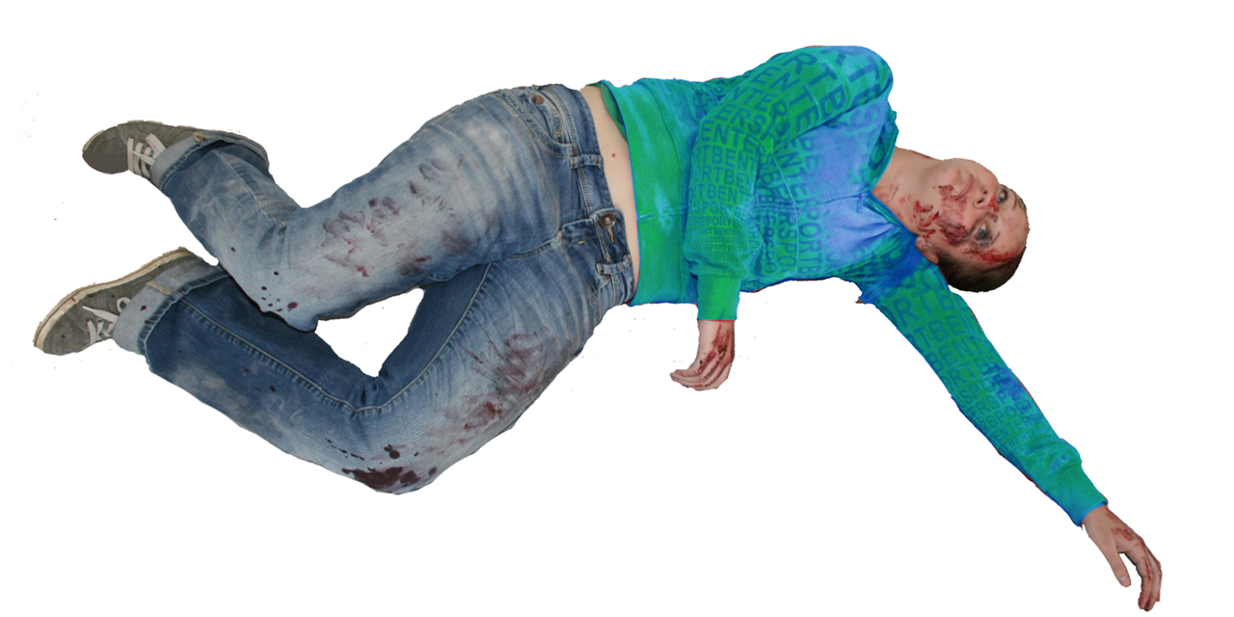
Pacient č. 24
P1 červená
+ ideálně položit na záda a zaklonit hlavu
Ležící žena, krvácející rána na hlavě.
nereaguje
dýchá chroptivě
růžová
drobné rány

Slide 27
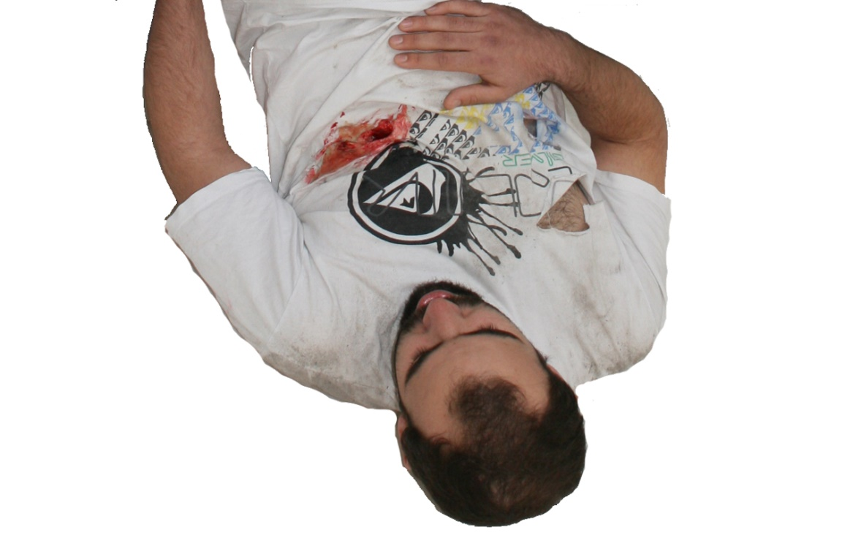
Pacient č. 25
P1 červená
Ležící muž, rána v levé polovině hrudníku.
Pomalé, usilovné, hlasité dýchání
mluví ale těžce
růžový
nekrvácí

Slide 28
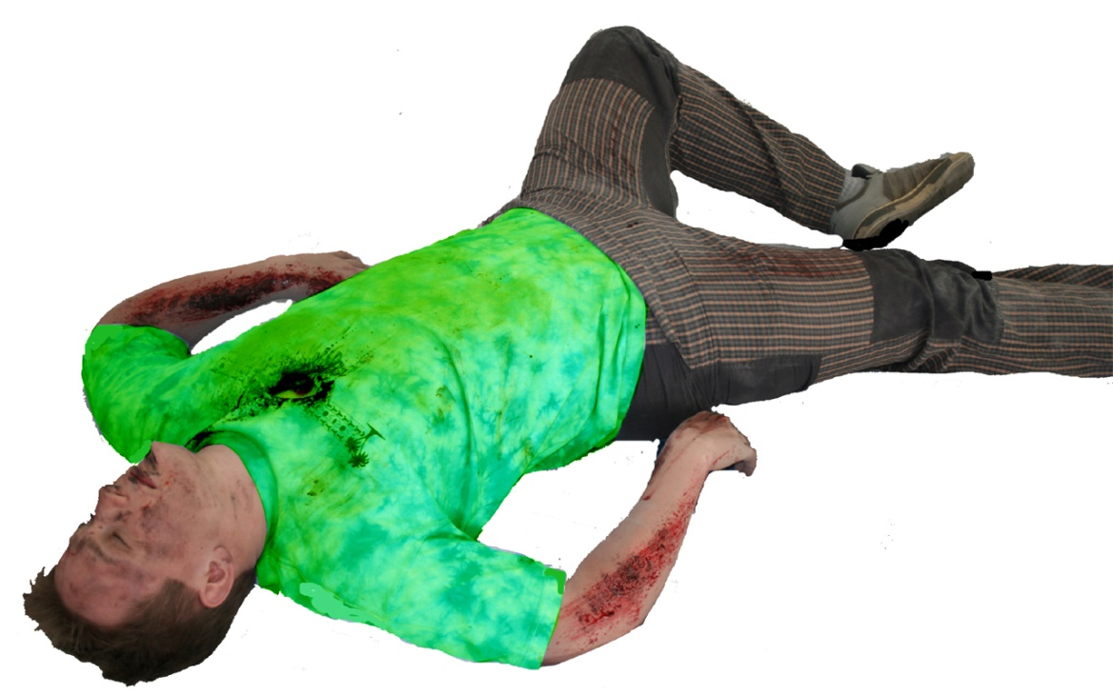
Pacient č. 26
záklon hlavy
nedýchá
P4 černá
Ležící muž, sedřené horní končetiny, rána na hlavě a hrudníku.
nereaguje
nedýchá
více drobných krvácení
bledý

Slide 29
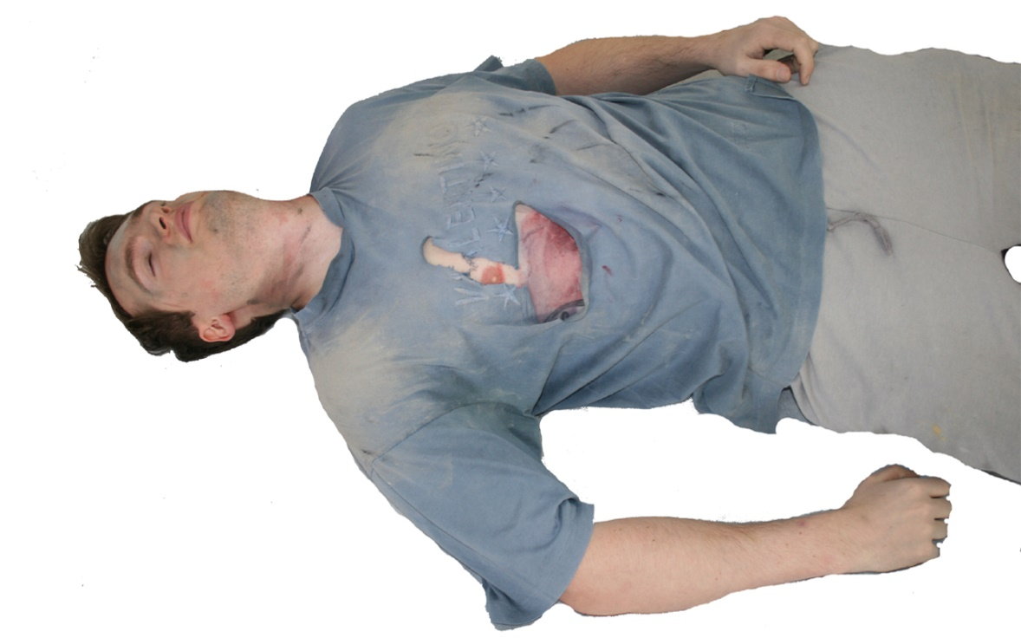
Pacient č. 27
záklon hlavy
stále nedýchá
P4 černá
Ležící muž s poraněným hrudníkem.
nereaguje
nedýchá
bez vnějšího krvácení
bledý

Slide 30
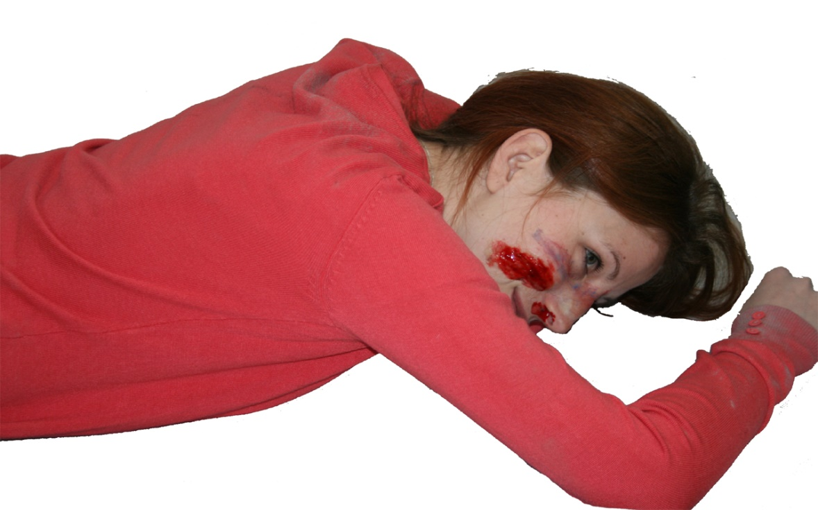
Pacient č. 28
P2 žlutá
Ležící žena, tržné a řezné rány po celém těle.
komunikuje
dýchá normálně
růžová
drobná krvácení

Slide 31
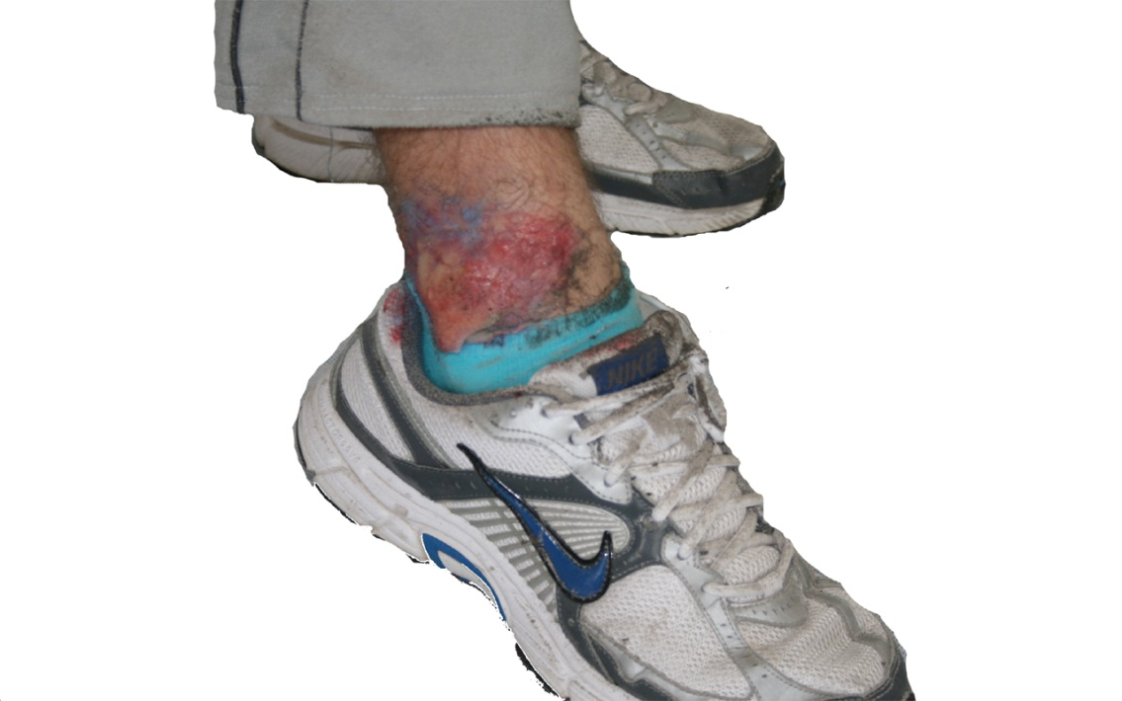
Pacient č. 29
P2 žlutá
Ležící muž, zlomenina pravého kotníku.
reaguje bolestivě
dýchá normálně
růžový
nekrvácí

Slide 32
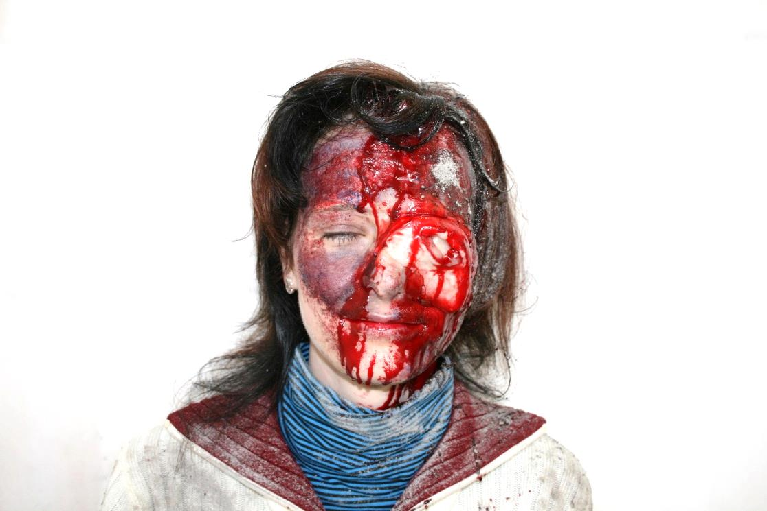
Pacient č. 30
P3 zelená
Sedící žena, může s pomocí vstát a chodit, tržné rány hlavy a ztrátové poranění oka.
reaguje bolestivě
dýchá normálně
nelze hodnotit
krvácí v obličeji nikoliv masivně

Slide 33
Správné řešení
P1
P3
P1
P1
P2
P4
P1
P2
P1
P2
P1
P3
P1
P3
P3
P3
P1
P3
P2
P1
P1
P2
P3
P1
P1
P4
P4
P2
P2
P3

